Slide 1

코리아IT 아카데미 개인 프로젝트
HanDari
박태은
전국 축제 커뮤니티 매칭 사이트

Slide 2
목차
담당 역할
프로젝트 개요
개발 환경
주요 기능 설명 - 프로젝트 시연
결론 및 향후 계획
질의응답

Slide 3





담당 역할
박태은
프로젝트 구상
디자인, 개발
디버깅 및 오류 수정
프로젝트 발표

Slide 4
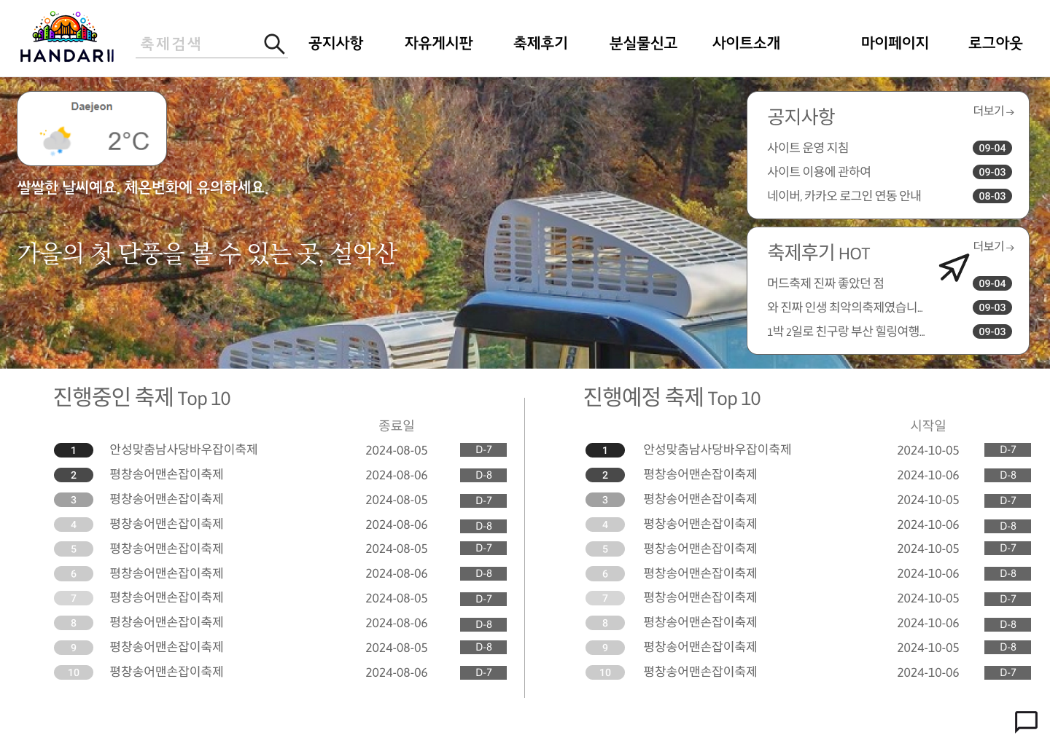
프로젝트 개요
전국에서 열리는 축제를 한눈에 알아볼 수 있게
커뮤니티의 형식으로 제작하여 사용자들이 간편하게 축제에 참여할 수 있는 커뮤니티 매칭 사이트입니다.

Slide 5
개발 환경
항목 | 내용
개발환경 | Windows10
개발도구 | JDK, Maven, Spring Tool Suit 4, SQLyog
개발언어 및 프레임워크 | Java, HTML, CSS, JavaScript, jQuery, Tailwind, Spring Boot, JSP
API | Open Weather API
Data Base | MySQL

Slide 6
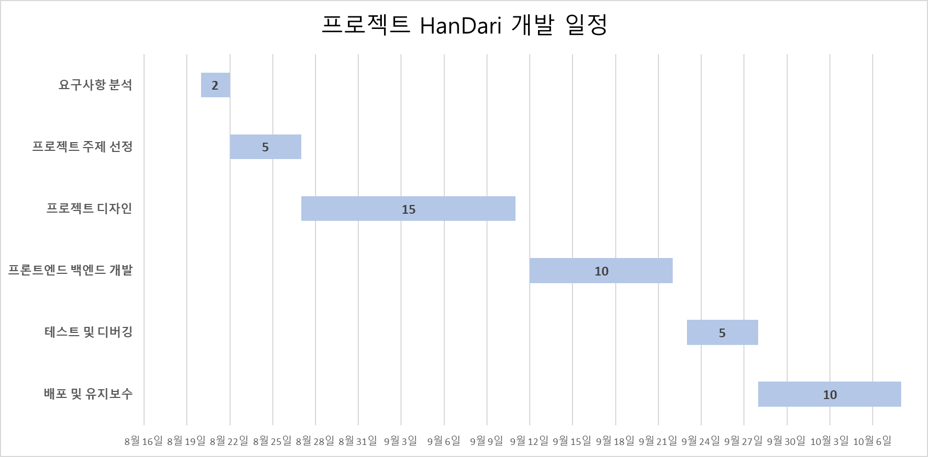
개발 환경 – 개발 일정

Slide 7
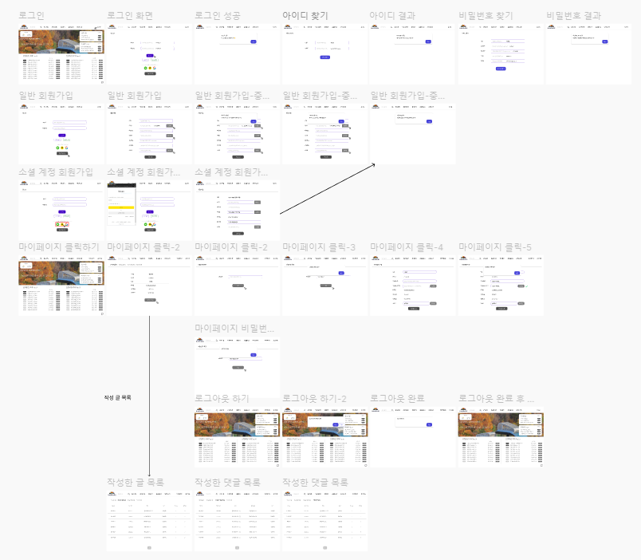
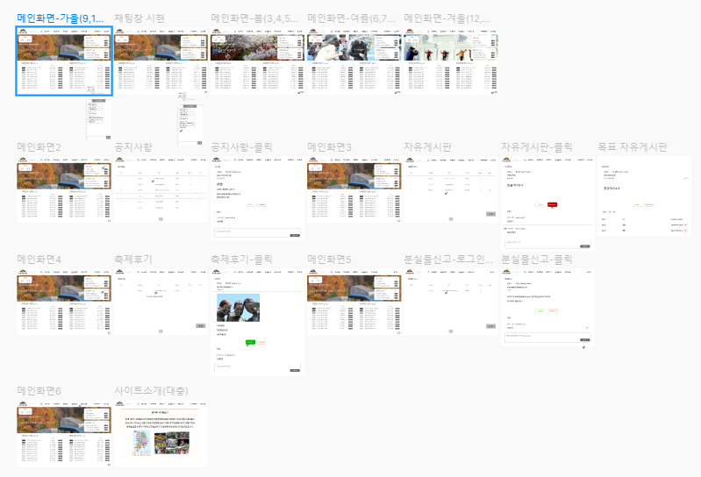
개발 환경 – figma 디자인 작업

Slide 8
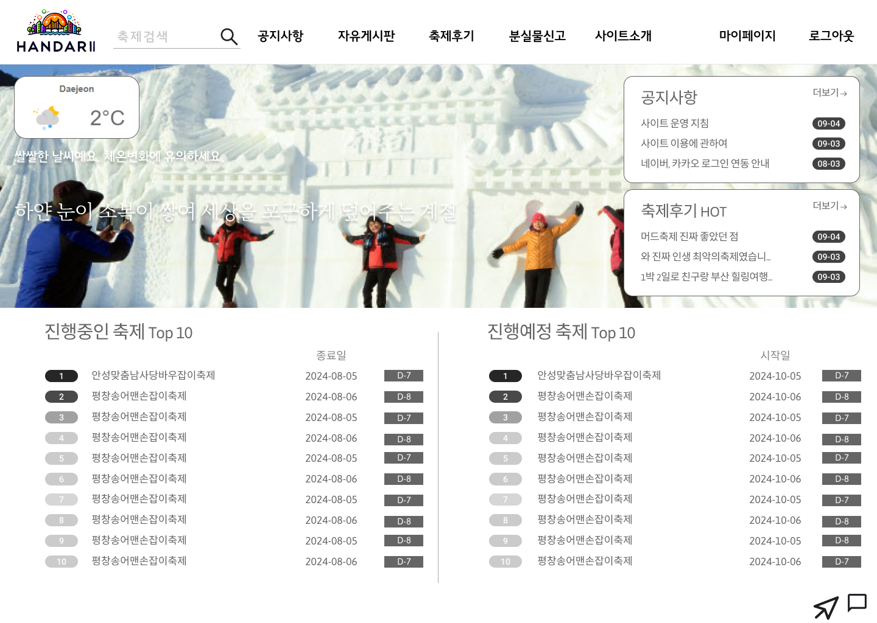
주요 기능 설명

Slide 9
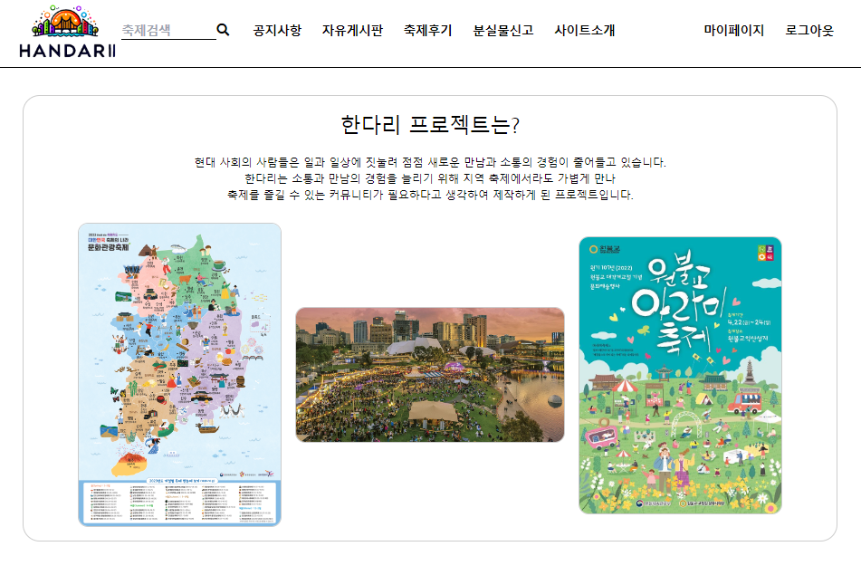
주요 기능 설

Slide 10
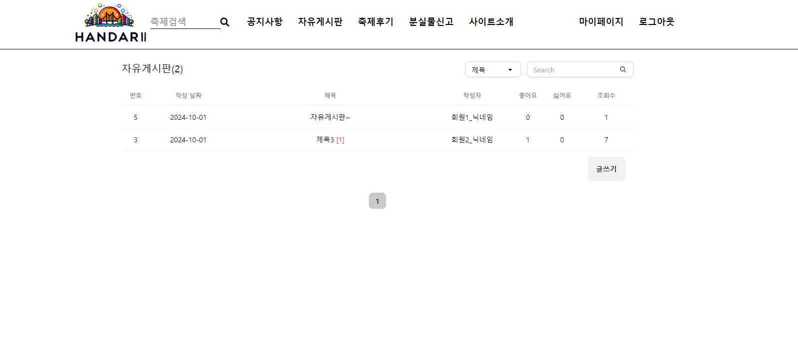
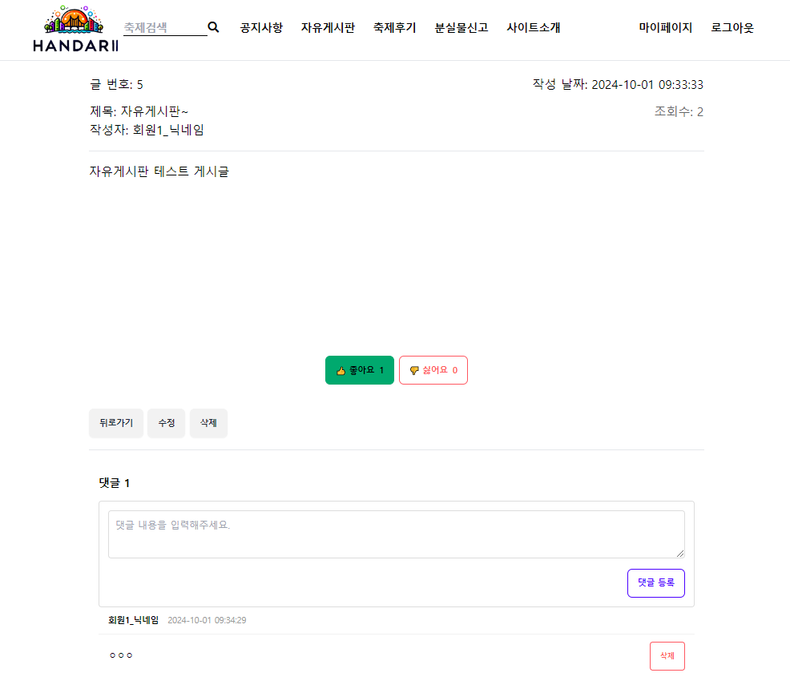
주요 기능 설

Slide 11
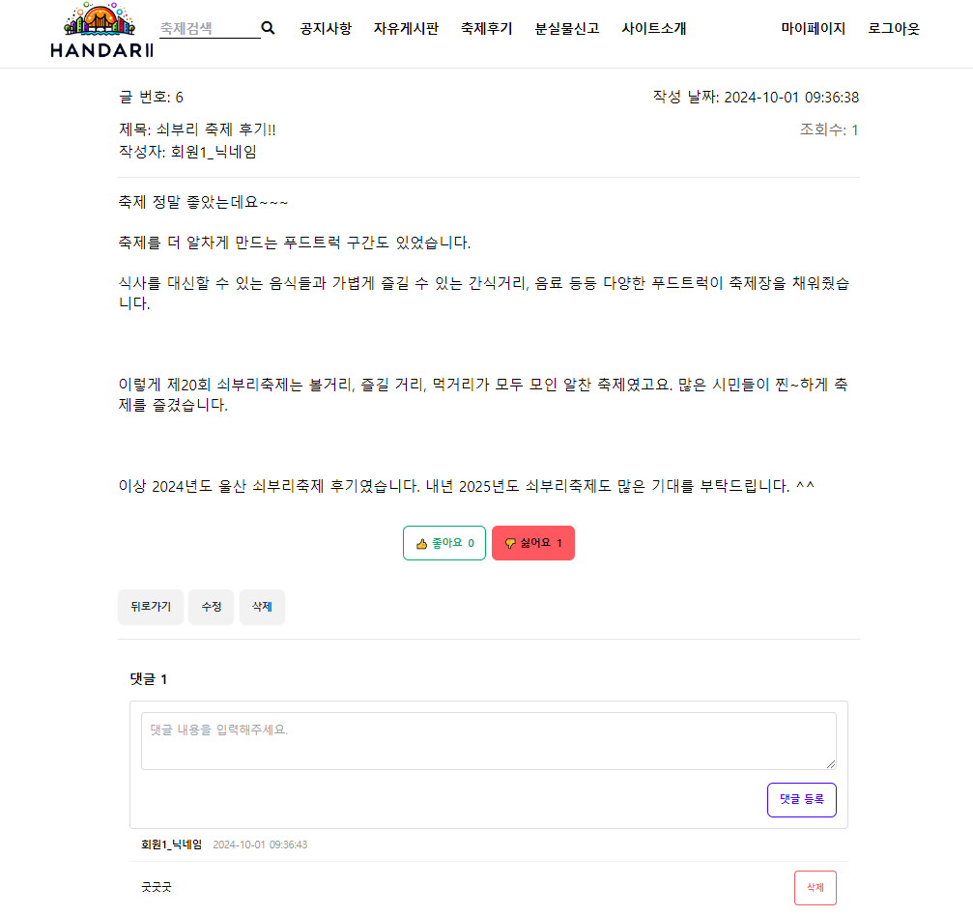
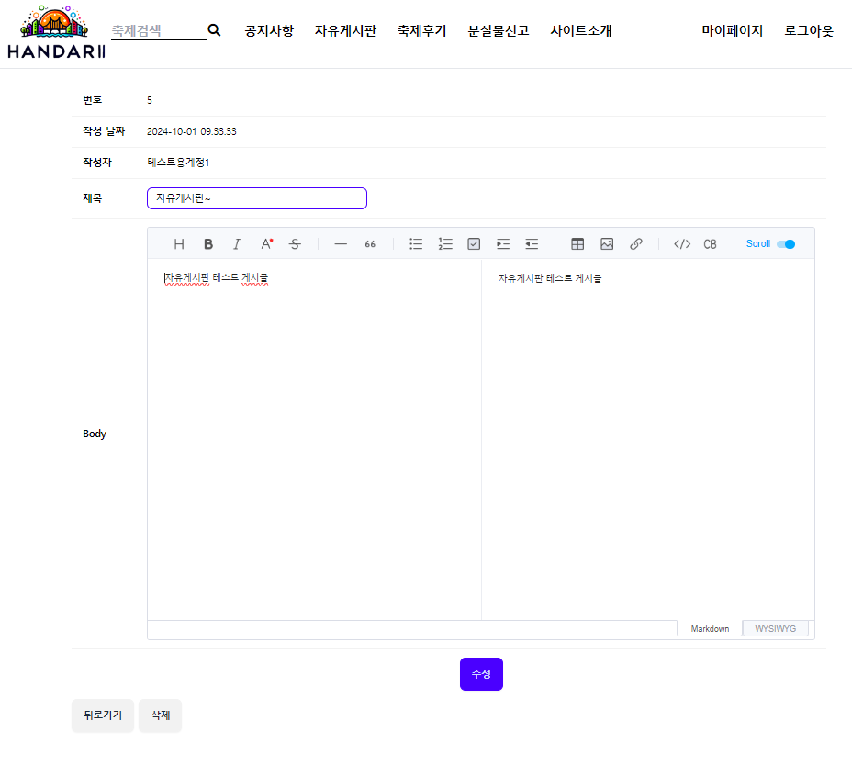
주요 기능 설명

Slide 12
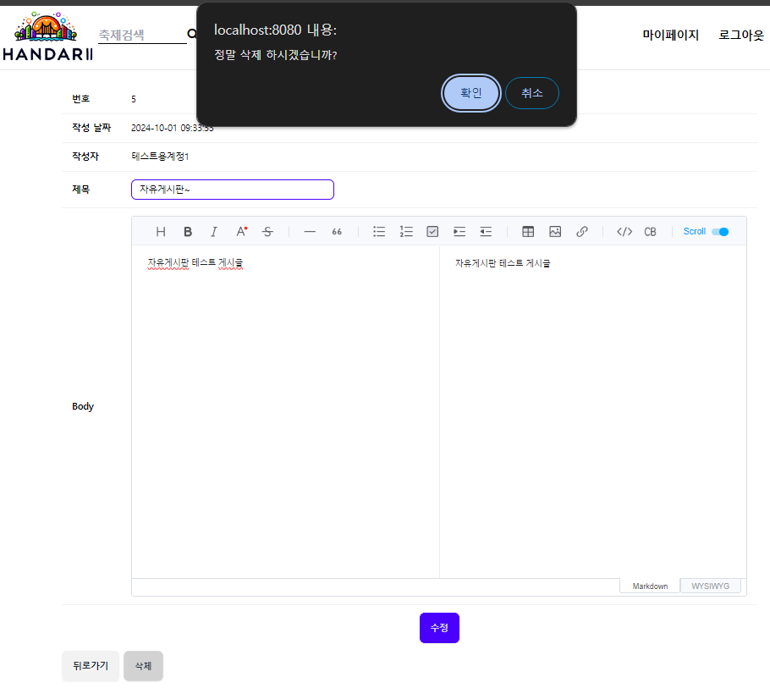
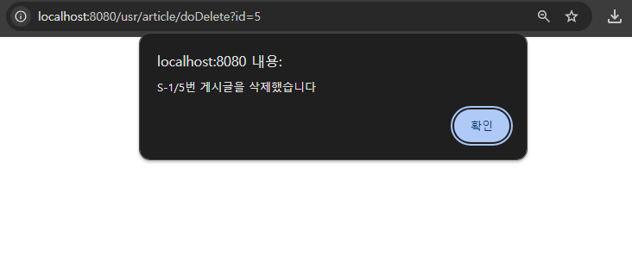
주요 기능 설명

Slide 13
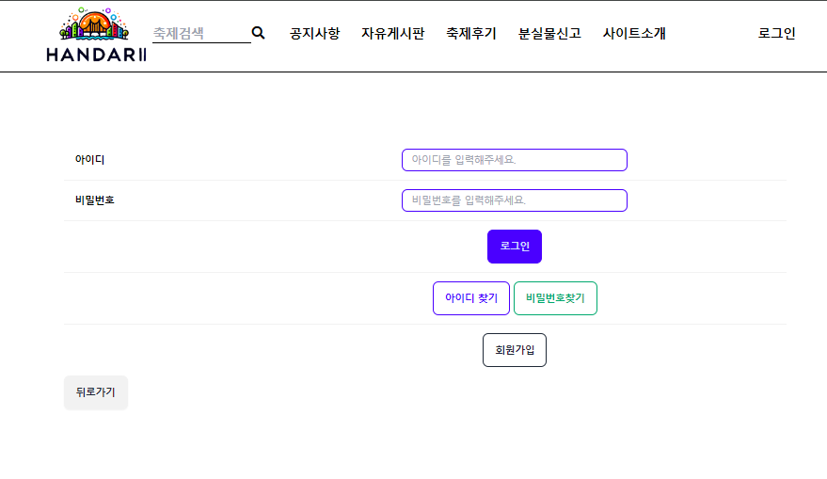
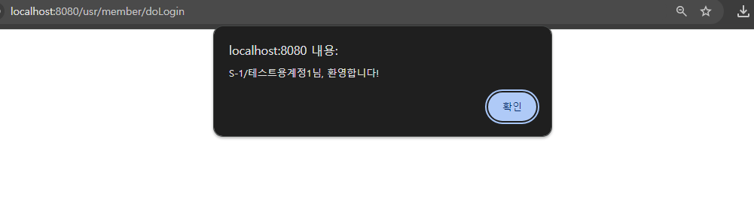
주요 기능 설명

Slide 14
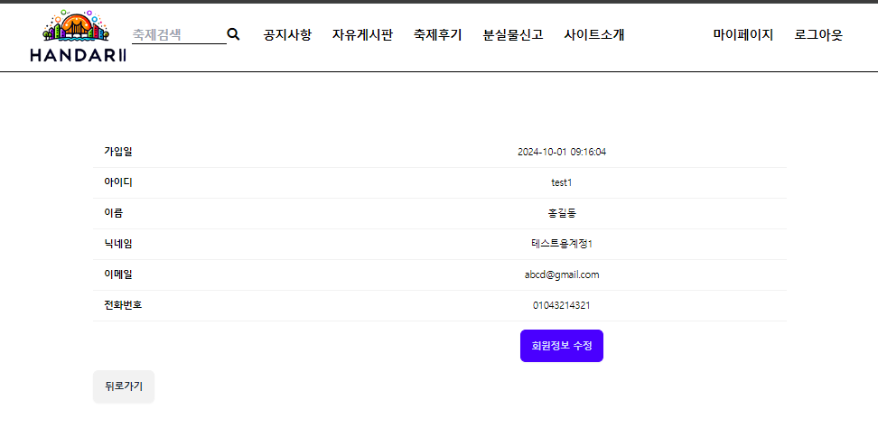
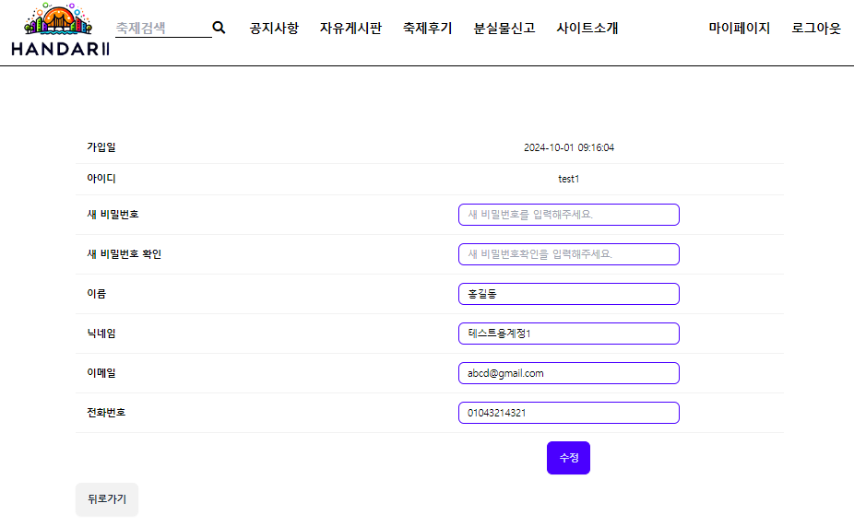
주요 기능 설명

Slide 15

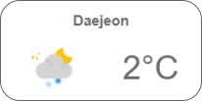
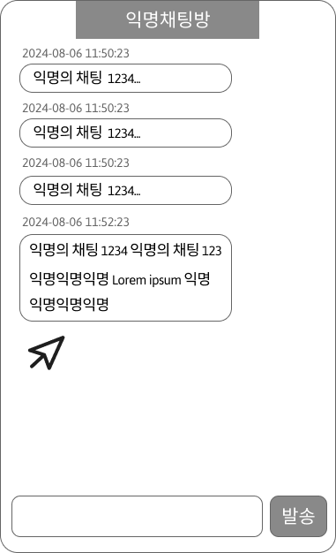
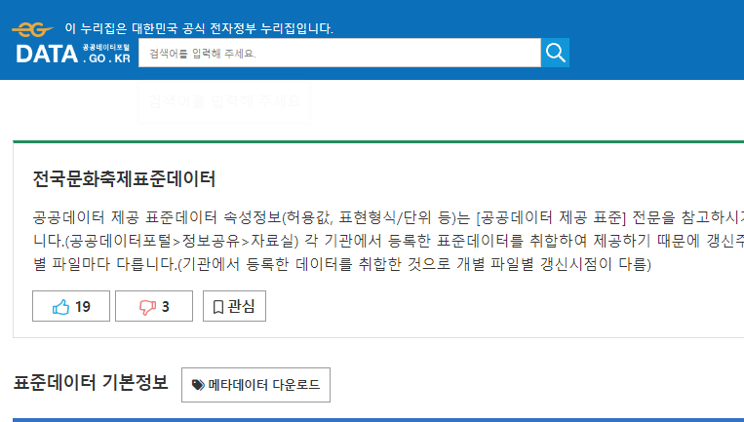
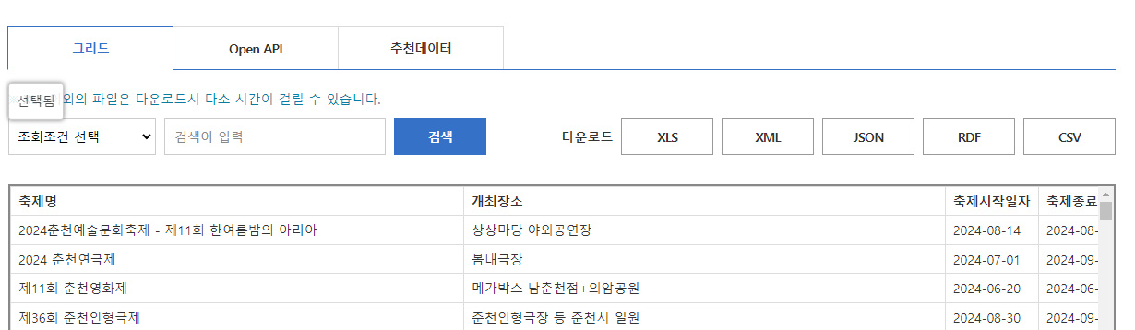
구현하지 못 한 기능

Slide 16
결론 및 향후 계획
다양한 기능을 구현하면서 웹 개발과 커뮤니티 시스템 설계에 대한 이해도 향상. 사용자 경험을 개선하는 요소를 반영하며 개발자의 입장과 사용자의 입장 모두를 고려하는 능력을 기르는 경험 상승.
※모바일 최적화: 모바일 환경에서도 최적의 성능을 발휘할 수 있도록 반응형 디자인을 도입하고 기능 강화.
※ 추가 기능 도입: 축제 일정 알림 기능, 사용자 리뷰 및 평가 시스템을 추가.

Slide 17
질의응답

